Slide 1
Plantenkennis
AAK
15-28

Slide 2
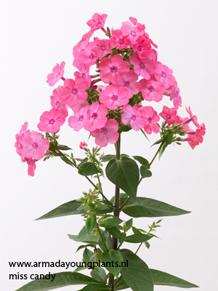
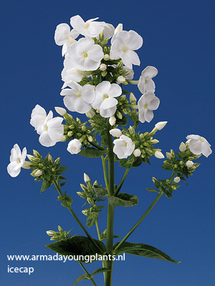
Phlox (Paniculata Groep) Vlambloem
Herkomst:
Noord Amerika
Landklimaat, gematigd klimaat

Slide 3
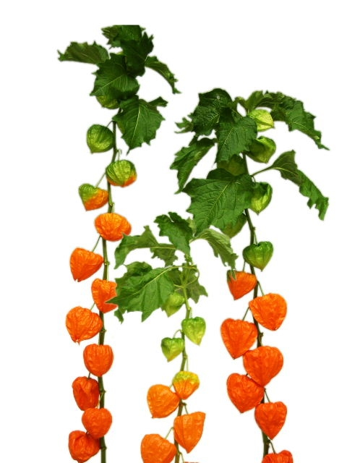
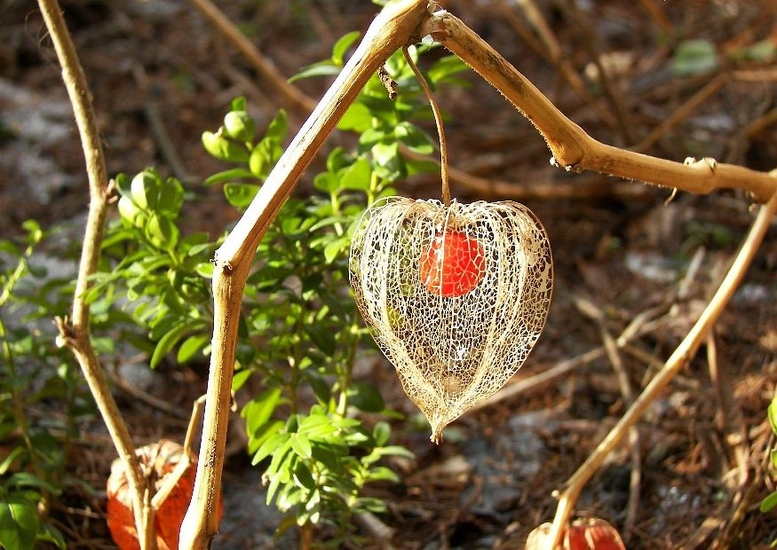
Physalis alkekengii var. Franchetii Lampionplant
Herkomst:
Zuidoost Europa, China, Japan
Gematigd klimaat

Slide 4
Pinus mugo var. mughus Pijnboom
Herkomst:
Zuidwest + centraal Europa
Gematigd klimaat

Slide 5
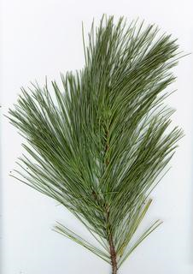
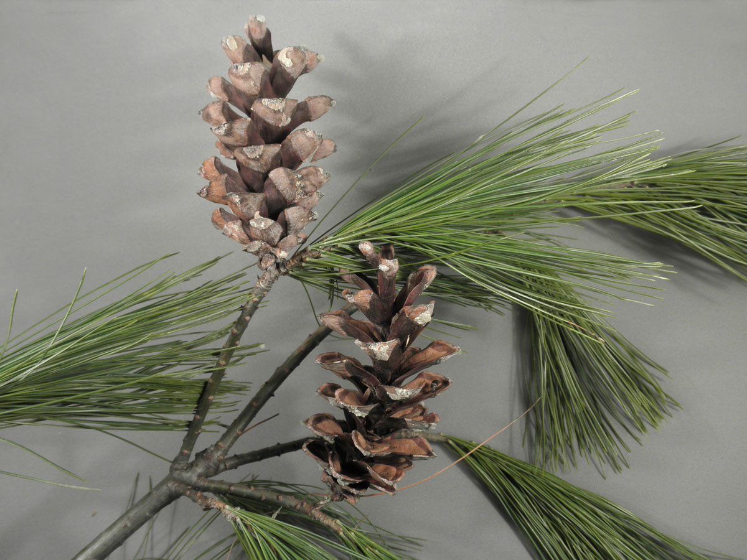
Pinus strobus Pijnboom
Herkomst:
Oosten van Noord Amerika
Land klimaat

Slide 6
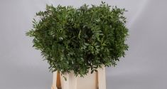
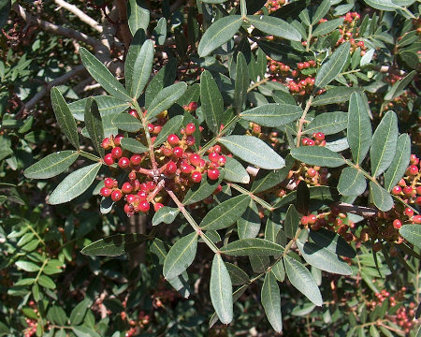
Pistacia soorten en cultivars -
Herkomst:
Canarische eilanden, NW-Afrika, Zuid Europa, Oost Azië, Zuiden van N-Amerika
Mediterraan klimaat, subtropisch klimaat

Slide 7
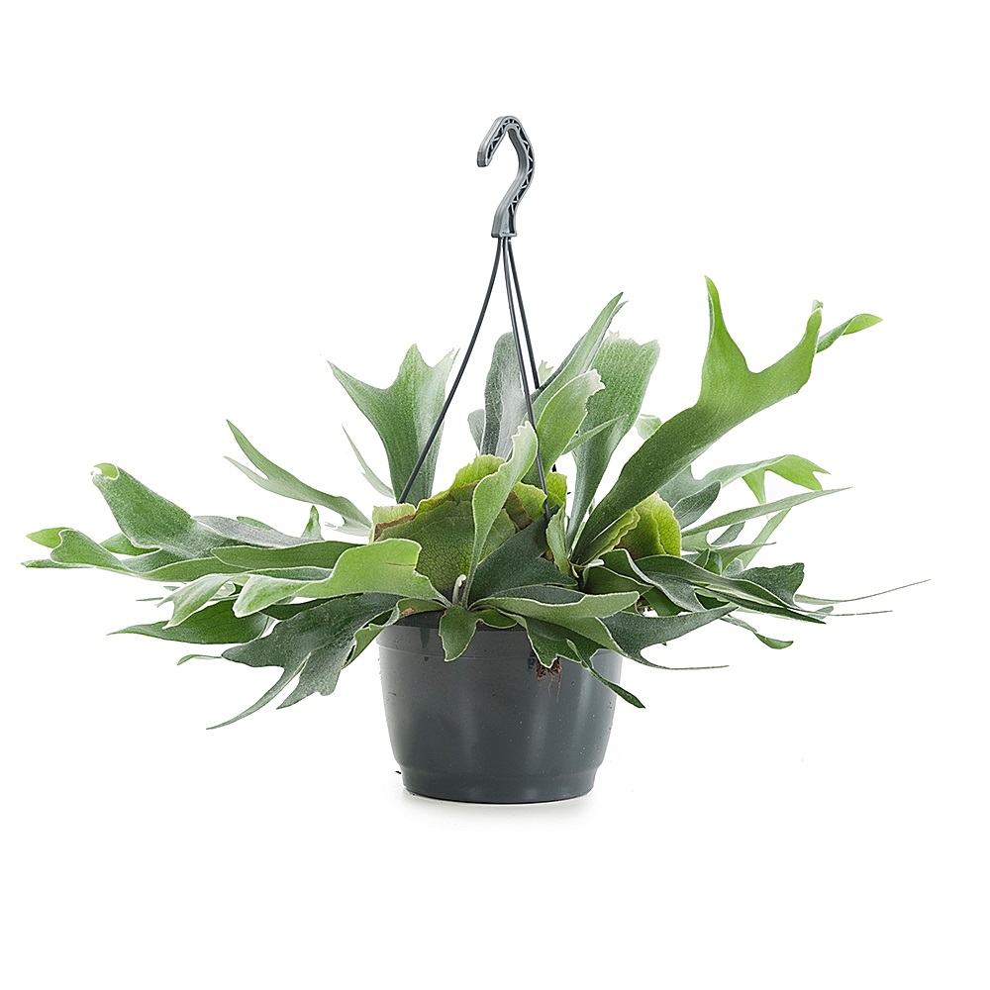
Platycerium bifurcatum Hertshoornvaren
Herkomst:
Australië
Tropisch + subtropisch klimaat

Slide 8
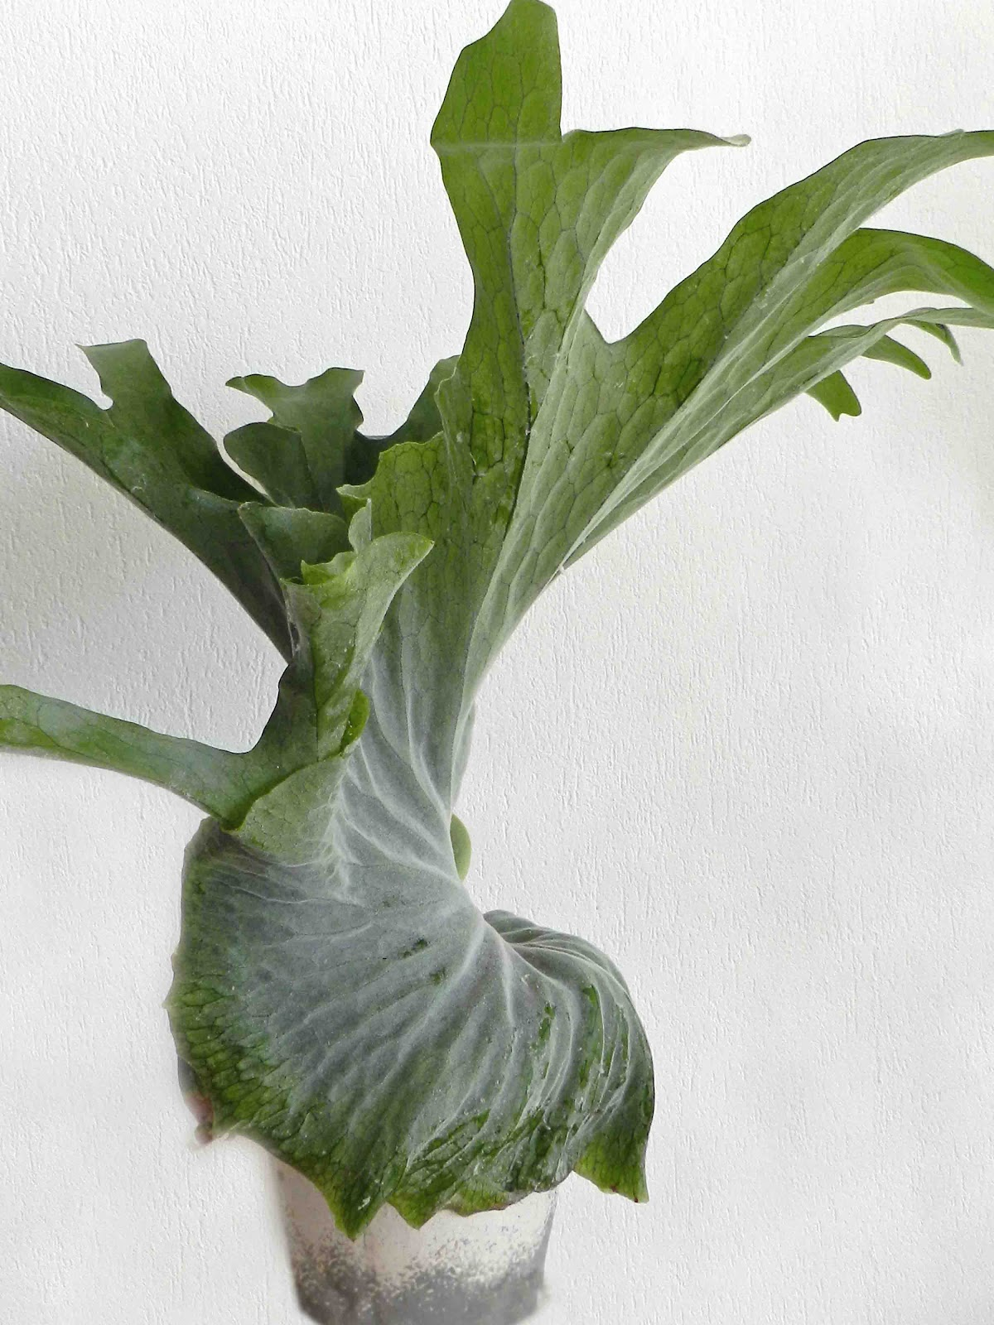
Platycerium superbum -
Herkomst:
Australië
Tropisch + subtropisch klimaat

Slide 9
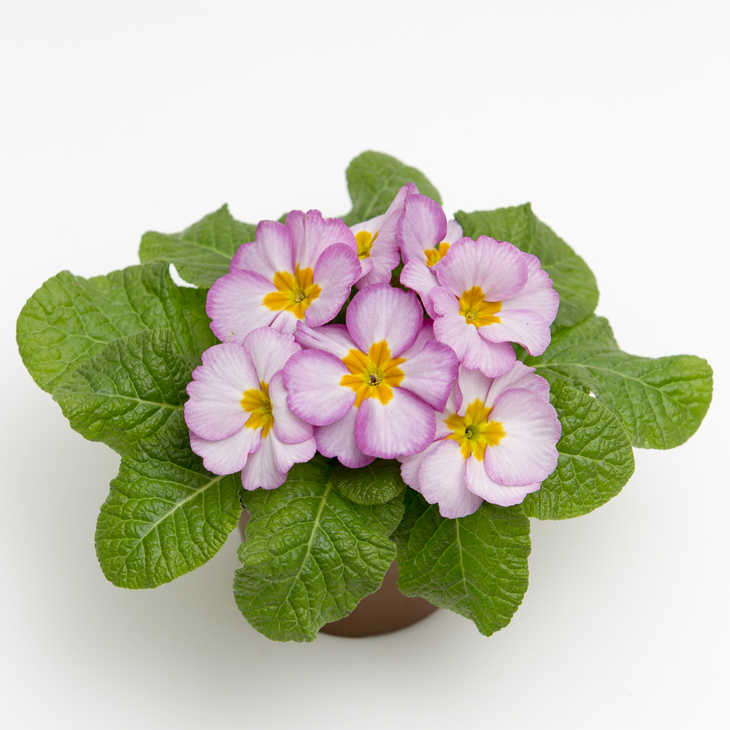
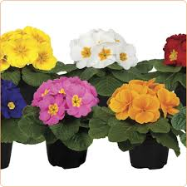
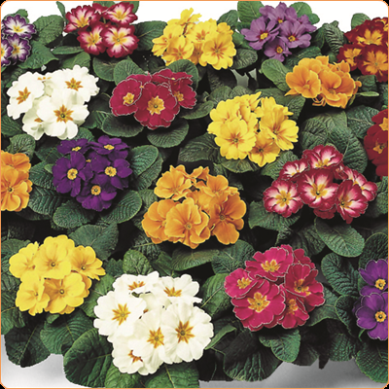
Primula (Vulgaris Groep) Stengelloze sleutelbloem
Herkomst:
Europa
Gematigd klimaat

Slide 10
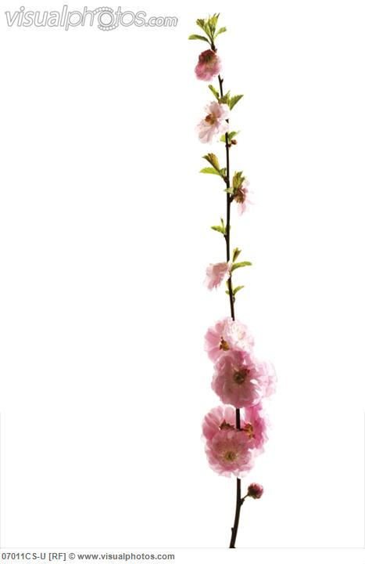
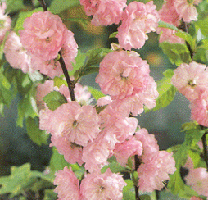
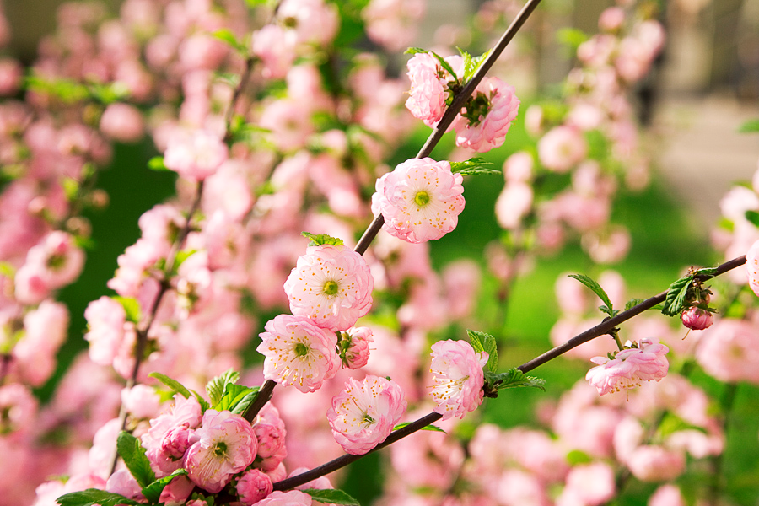
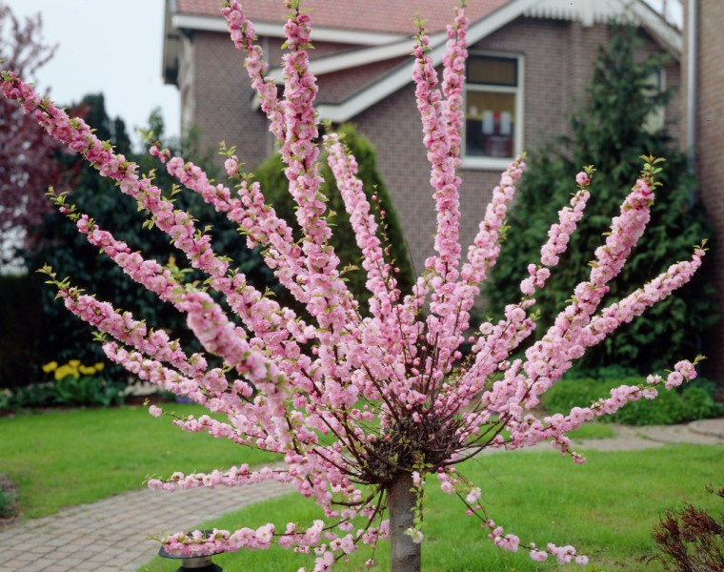
Prunus triloba Amandelboompje
Herkomst:
China
Gematigd klimaat

Slide 11
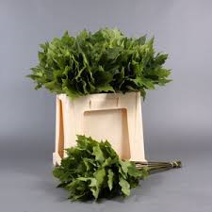
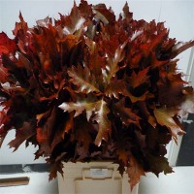
Quercus rubra Amerikaanse eik
Herkomst:
Oosten van N-Amerika
Landklimaat

Slide 12
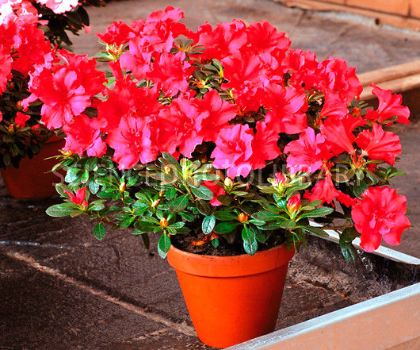
Rhododendron (Simsii Groep) Azalea
Herkomst:
Oost Azië
Mediterraan klimaat

Slide 13
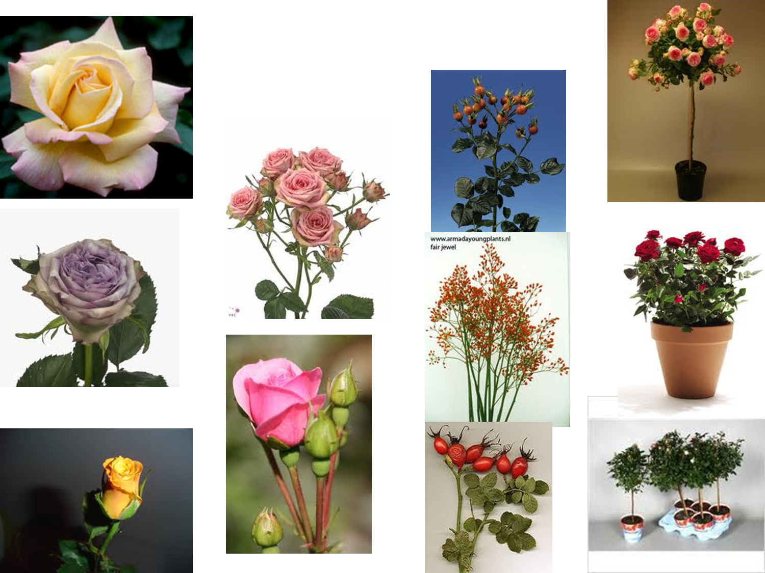
Rosa cultivars Roos
Herkomst:
China, Afrika
Gematigd klimaat

Slide 14
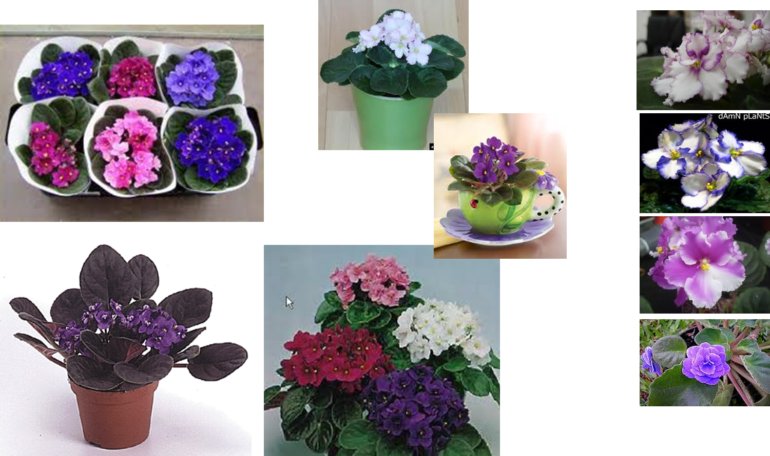
Saintpaulia (Ionantha Groep) Kaapsviooltje
Herkomst:
Afrika (Tanzania, ZO Kenia)
Tropisch klimaat
(met droogte periode)

